Slide 1



취뽀하자!
코딩 마스터즈 문제 리뷰 (양정우)
Make it possible

Slide 2
문제 파악
니 뭐하냐?
미안….

Slide 3

나의 생각(문제 파악)
10**18번 실시

Slide 4
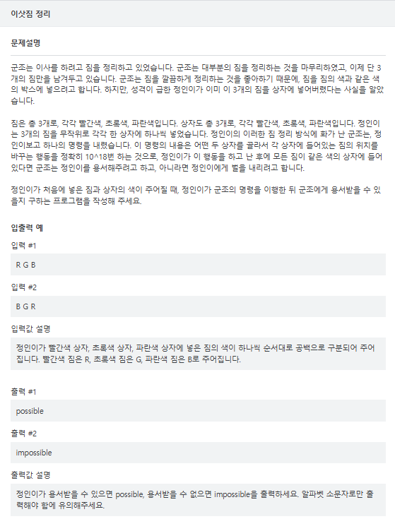
이삿짐 정리
[문제 파악]
2. 상자는 R G B 3개가 존재
3. 각 상자의 색깔에 맞게 빨강, 초록 , 파랑색 짐이 존재
4. 정인이는 10**18번 두 상자 내용물을 바꿔야 함
5. R ,G,B 상자와 짐 일치함 possible
일치하지 않음 impossible
[시간복잡도 고려]
O(N) < 절대 안돼!

Slide 5
나의 생각
바꾸는 횟수는 10**18 = 짝수 >> 2번 같은 상자를 선택하면 처음과 같다
상자 색과 일치하도록 짐을 바꾸는 경우
1. 모든 짐이 R , G , B 순서에 맞게 배치
2. 모든 짐이 R, G, B 색상과 일치하지 않음 : 2번 swap
>> 그 이후는 1번과 동일한 상황
X 10억번 해도 원위치

Slide 6
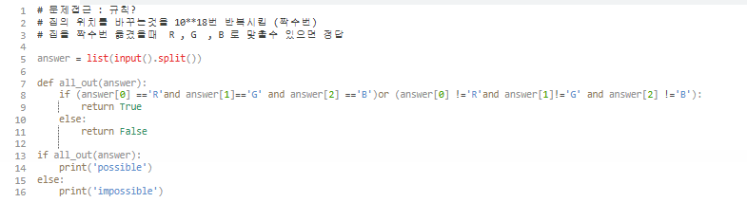
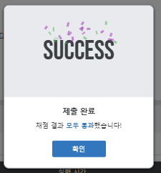
소스 코드

